Slide 1
MÓDULO V - SEMINÁRIO DE APRESETNTAÇÃO DOS RESULTADOS
Título:
Autores:
Junho de 2026

Slide 2
Estrutura da Apresentação
Etapa | Nome | Descrição
1 | Sistema de Referência | Define o problema real a ser estudado (ex: evacuação de um prédio).
2 | Modelagem | Representação simplificada do sistema real (regras, agentes, ambiente).
3 | Formalismo | Tradução do modelo para linguagem formal/matemática ou lógica.
4 | Computador | Implementação do modelo em código (programação da simulação).
5 | Execução | Rodar a simulação com diferentes parâmetros e cenários.
6 | Observação | Análise dos resultados obtidos (gráficos, métricas, conclusões).

Slide 3
1. Sistema de Referência

Slide 4
Definição do Fenômeno
Edifício real de 30 andares em situação de incêndio — base empírica que orienta o ciclo de simulação.
Distinção conceitual
Fogo — reação química exotérmica de combustão (combustível + comburente + calor.
Incêndio — fogo fora de controle, intenso, capaz de causar danos à vida, ao meio ambiente e ao patrimônio.
Incêndio em edificação — ocorrência no interior ou na estrutura de uma edificação, com potencial de atingir ocupantes, comprometer rotas de fuga e propagar-se entre ambientes.
Classes de incêndio relevantes
Classe A — sólidos combustíveis (móveis, papel, tecidos). Principal fonte de carga em ambientes de escritório.
Classe B — líquidos e gases inflamáveis. Possível em garagens, depósitos ou cozinhas dos andares inferiores.
Classe C — equipamentos elétricos energizados (painéis, fiação, servidores). Relevantes em andares técnicos e salas de TI.
Cenário simulado: edifício de uso misto, com predominância das classes acima.

Slide 5
Parâmetros e Delimitação Analítica
Restrições baseadas na ABNT NBR 9077 e escopo causalmente relevante para a simulação.
Parâmetro | Valor / Referência
Nº de andares | 30 andares (120 m), numerados de 0 a 29; térreo = 0
Dimensão por andar | Grade mínima de 20×20 células
Escadas / Saídas | Mín. 1 escada e 1 saída sinalizada por andar; evacuação no térreo
Elevadores | Bloqueados durante o incêndio (ABNT NBR 9077)
Perfis de ocupantes | Adultos padrão, idosos (vel. 60%), PcD (vel. 40%)
Foco do incêndio | Parametrizável: andar e célula de origem configuráveis
✓ Será representado
Propagação do fogo e da fumaça por células
Deslocamento dos ocupantes às saídas
Congestionamento e gargalos nas escadas
Perfis diferenciados (adulto, idoso, PcD)
Danos por exposição ao fogo (ferimento/morte)
✗ Fora do escopo desta versão
Colapso estrutural da edificação
Ação hidráulica de combate (sprinklers, brigadistas)
Variações térmicas detalhadas por zona
Comportamento psicológico clínico (pânico, TEPT)
Horizonte: da ignição à evacuação total. Resolução: steps/ticks discretos.

Slide 6
2. Modelagem

Slide 7
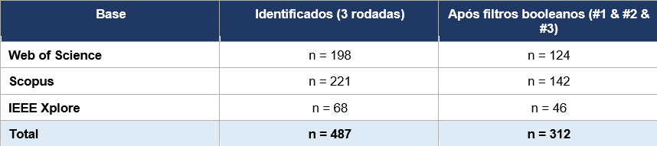
Base consultadas
Detalhamento da identificação por base de dados.

Slide 8
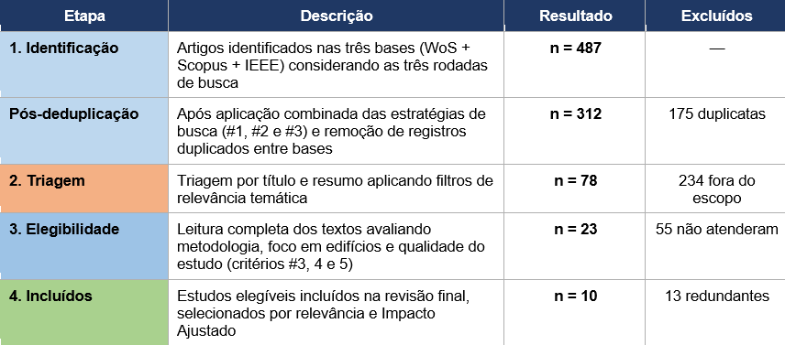
Filtro PRISMA
O fluxograma PRISMA abaixo resume o processo de identificação, triagem, elegibilidade e inclusão dos estudos.

Slide 9
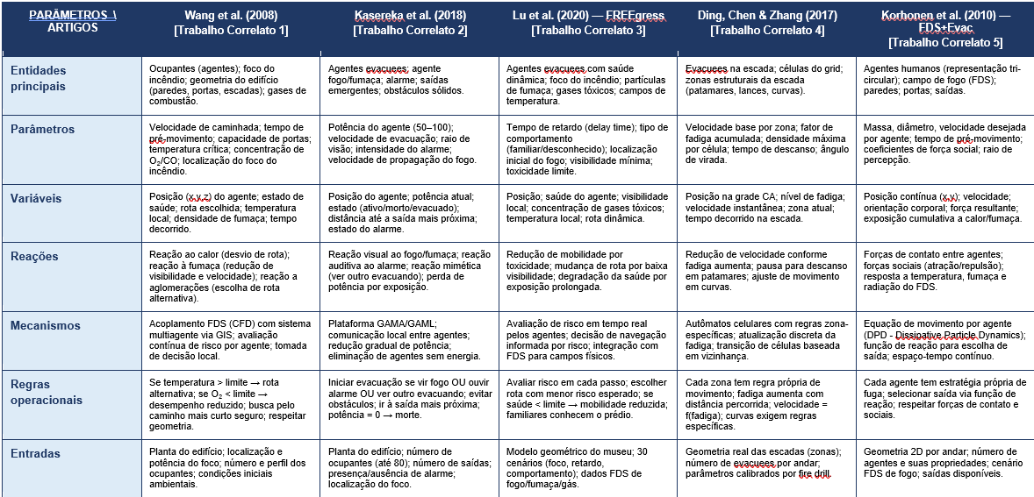
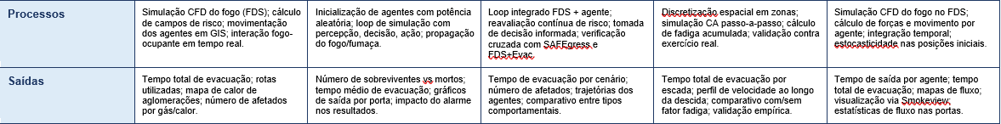
Matriz de extração
Estas matrizes de extração organizam, de forma comparativa, as informações essenciais dos 10 artigos incluídos na revisão sistemática.

Slide 10
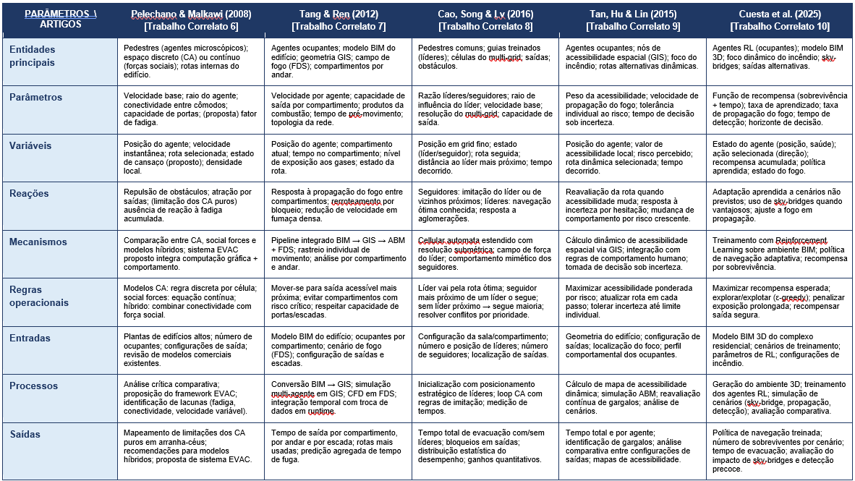
Matriz de extração
Estas matrizes de extração organizam, de forma comparativa, as informações essenciais dos 10 artigos incluídos na revisão sistemática.

Slide 11
3. Formalismo

Slide 12
Necessário acrescentar o Formalismo

Slide 13
3.1. Tipo de formalismo
3.1.1. Definição do formalismo

Slide 14
3.1.2. Descrição do formalismo

Slide 15
4. Computador

Slide 16
5. Execução

Slide 17
6. Observação

